Slide 1
Epi Alerta Parotiditis infecciosa (Paperas)
Unidad de Vigilancia de la Salud
Región Deptal de Cortes

Slide 2
Introducción
Es una enfermedad viral poliglandular, común en la infancia, pero puede presentarse en la edad adulta,
Se caracteriza por producir inflamación de las glándulas parótidas
Antes de la introducción de la vacunación universal, la Parotiditis era una enfermedad que una vez fue endémica en todo el mundo, afectaba a la mayoría de los niños entre 2 y 15 años de vida, con aproximadamente un 90% de adultos jóvenes con una serología positiva.
Desde la introducción de la vacuna, la incidencia disminuyó significativamente, con brotes ocasionales de la enfermedad en Latinoamérica.

Slide 3
Parotiditis (Paperas)
Es causada por un virus de los Paramyxoviridae.
Con un período de incubación que oscila entre 16 -18 días, con un rango posible entre 14-25 días, siendo más contagiosa unos 4 días antes de la inflamación visible de las parótidas.
Se transmite por contacto con gotitas de saliva en el aire o por contacto directo con la saliva de una persona infectada, en menor medida, la infección puede propagarse a través de la orina.

Slide 4
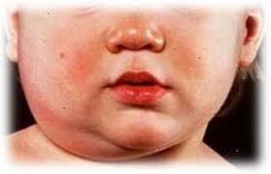
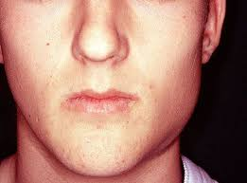
Signos y síntomas
Hinchazón progresiva de una o ambas glándulas parótidas.
Fiebre
Dolor de cabeza y malestar general
Dolor muscular
Pérdida del apetito
Debilidad y fatiga

Slide 5
Complicaciones
Complicaciones
Páncreas
Los testículos(presentándose orquitis en un 25-40 % de los varones postpuberales afectados).
Ovarios.
Meningitis Aséptica.

Slide 6
Definiciones de caso
Caso sospechoso: caso en que un trabajador de salud sospeche Parotiditis (aparición aguda de inflamación de las parótidas u otras glándulas salivales unilateral o bilateral con duración de dos o más días, sin que haya causas aparentes).
Caso confirmado clínicamente: todo caso clínicamente compatible con la definición de caso sospechoso, que tiene nexo epidemiológico con un caso confirmado.

Slide 7
Situación epidemiológica
En 1997 se inició la vigilancia, con una tasa de incidencia de 10,82 casos por 100.000 habitantes para ese año.
Durante el período 2013 - 2017 la incidencia ha observado una tendencia hacia el descenso.
En el año 2018 a la semana epidemiológica 14 se observa un incremento en la notificación de casos (195 casos), notificados por el SME en el municipio de Choloma, para una tasa de 20.7 x 100,000 habitantes documentándose el 100% con ficha.
El grupo de edad mas afectado ha sido el mayor de 15 años de edad.
Al relacionarlos con el esquema de vacunación, la mayoría de los casos no tienen antecedentes de haber recibido la vacuna contra Sarampión, Rubéola y Parotiditis (SRP).

Slide 13
Vigilancia epidemiológica
Fortalecer la vigilancia epidemiológica de la Parotiditis, con énfasis en la notificación inmediata de casos sospechosos, llenado completo de la ficha epidemiológica
Notificación de brotes, utilizando la ficha de notificación de ocurrencia de brote. Remitiendo la información correspondiente al Subsistema de Alerta Respuesta
Investigación de convivientes y contactos de cada caso para identificar fuente de transmisión y realizar medidas de control en la localidad de ocurrencia y residencia del caso para iniciar y completar esquema de vacunación de acuerdo a norma.

Slide 14
Medidas de prevención y control
Aislamiento de tipo respiratorio (uso de mascarilla):
La persona enferma no debe acudir a la escuela o a su lugar de trabajo durante el periodo de transmisibilidad.
Medidas de control de los contactos:
localización y seguimiento de los contactos, es decir las personas expuestas a un caso durante su período de infectividad.
Investigar sus antecedentes de vacunación. mediante solicitud del carnet de vacunación o comprobante en el registro de vacunación.
Alertar al personal de salud y la población sobre el incremento de casos de Parotiditis
Lavado continuo de las manos y utilización de alcohol gel.
Limpieza del área de trabajo de un paciente diagnosticado con Parotiditis.

Slide 15
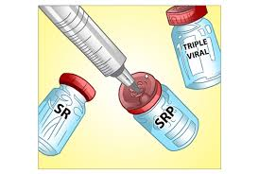
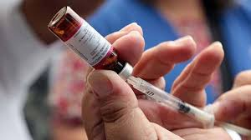
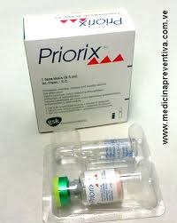
Vacunación contra Sarampión, Rubéola y Parotiditis
Vacunación con la dosis de esquema a los 12 meses de edad y dosis de refuerzo a los 18 meses.
Vacuna para Adulto (PRIORIX), Actualmente no disponible en el país, se prevé para Mayo ya haya en el sector privado.
Intensificar las acciones de vacunación con dos dosis de la vacuna SRP en la población de 12 y 18 meses de edad , hasta lograr coberturas iguales o superiores al 95% en todas las localidades, establecimientos de salud, municipios y Regiones Sanitarias del país.

Slide 16
Plan de Acción ante la emergencia
Plan de comunicación, promoción y prevención*.
Elaboración de ruta critica por AGI que presenten mayor numero de casos y con coberturas no aceptables.
Búsqueda activa de niños pendientes de vacunas mediante operativos de vacunación.
Realizar Monitoreos rápidos de vacuna.
Continuar aplicando SRP a todos los menores de 5 años.

Slide 18
Bibliografía
Organización Panamericana de Salud. El control de las enfermedades transmisibles decimoctava edición Washington, DC: OPS 2005, Publicación científica y técnica No. 613
Protocolo de vigilancia y alerta de parotiditis. Red Nacional de Vigilancia Epidemiológica (RENAVE). España.
Secretaría de Salud. Norma y Procedimientos del Programa Ampliado de Inmunizaciones (PAI) de Honduras, Julio 2011

Slide 19
MUCHAS GRACIAS

